Slide 1
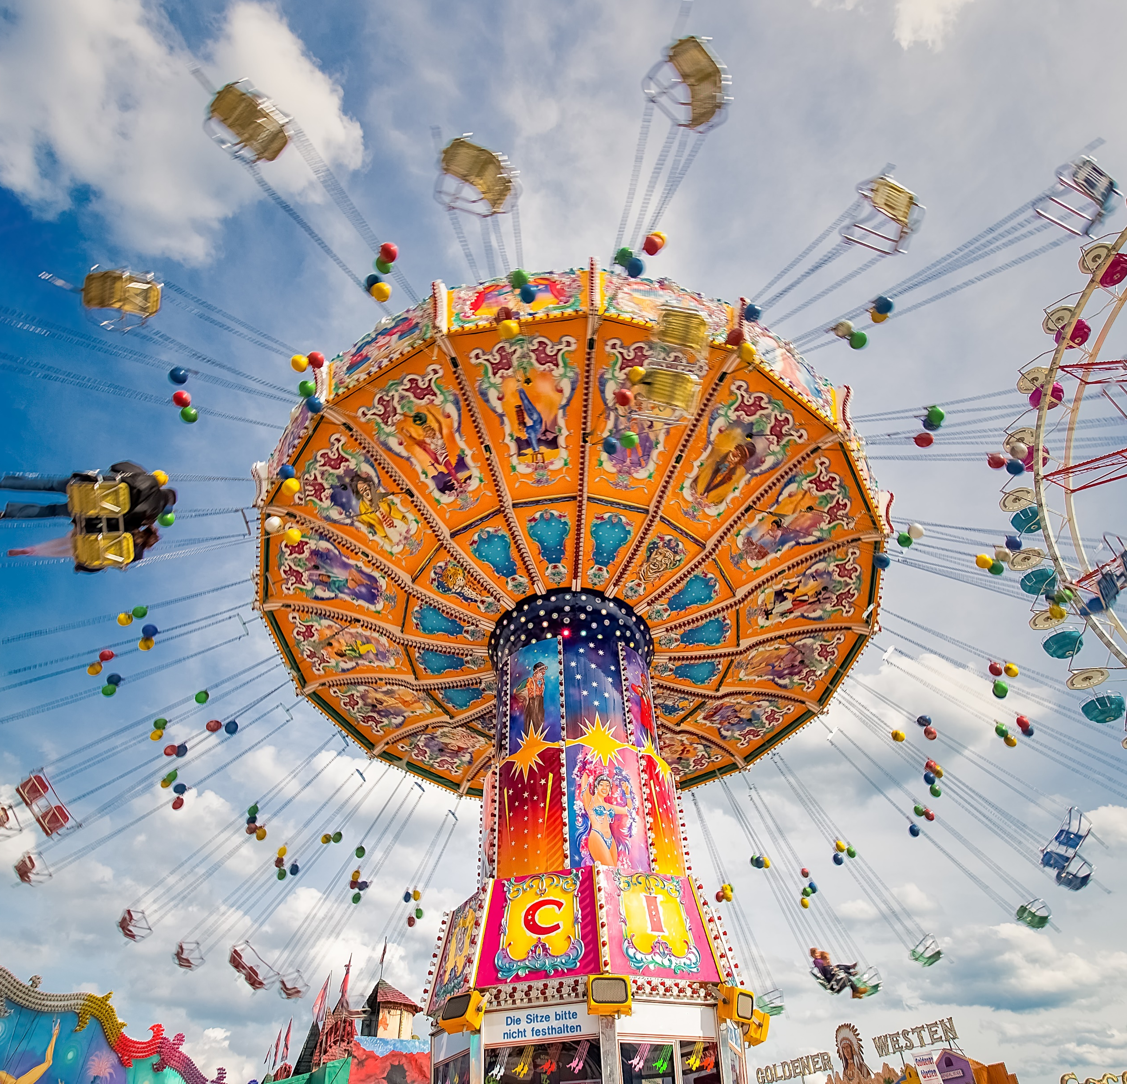
SEMAINE 3 – MARDI
CAMP VIRTUEL EN MATHÉMATIQUES
UN MANÈGE POUR COCO

Slide 2

COOP DU MATIN
https://teacher.desmos.com/activitybuilder/custom/5ebecea5d8d5c50a8a06cea9?lang=fr#preview/93bce43a-e712-4122-8431-58963e8d1f1e

Slide 3

UN MANÈGE POUR COCO
Ton défi : Construire un «super manège » en utilisant du matériel que tu as à la maison.
Le passager du manège : Un œuf!
Tu disposeras de 3 blocs de 30 minutes (1 bloc par jour!) pour réaliser le défi.
Ton prototype doit répondre aux critères suivants :
Coco doit vivre des sensations fortes
Coco doit demeurer en sécurité pendant tout le trajet. (L’œuf doit demeurer intact!)
3.Ton prototype doit être décoré par une suite à motif répété.
Place à la créativité!

